Slide 1



10110110001010111000101110100111000110100
大数据分析处理
数据合并与数据转换
Pandas数据连接

Slide 2



01
使用merge函数连接数据

Slide 3
使用merge函数连接数据
● 函数merge通过一个或多个键将数据表的行连接起来。
● 根据两个表中元素取值是否相同来进行拼接（和行列索引无关）。
pandas.merge(left, right, how='inner', on=None, left_on=None, right_on=None, left_index=False, right_index=False, sort=False, suffixes=('_x', '_y'), copy=True, indicator=False)

Slide 4
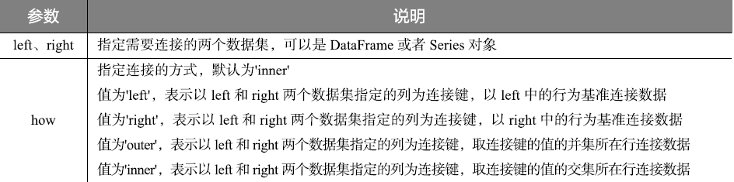
使用merge函数连接数据
表1 merge函数的主要参数

Slide 5
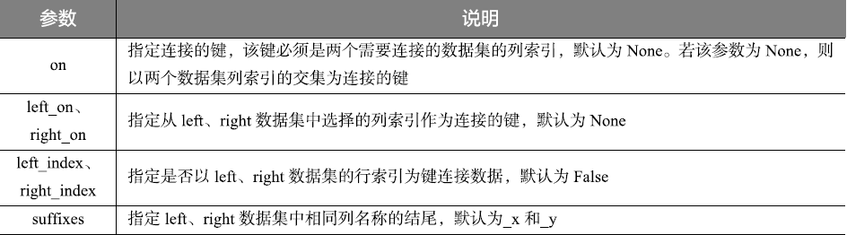
使用merge函数连接数据
表1 merge函数的主要参数
续表

Slide 6
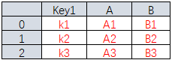
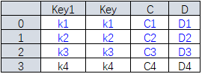
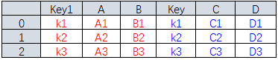
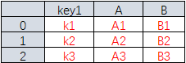
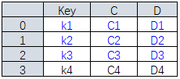

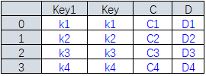
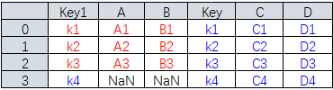
使用merge函数连接数据
交集
data1
data2
data4
图1 根据表data1和data2主键key1内连接拼接,取交集，how='inner', on='key1'
交集
data1
data5
data3
图2 根据表data1主键key1和data3主键key内连接拼接,取交集，how='inner’, left_on='key1’, right_on=‘Key’
并集
data1
data2
data6
图3 根据两个表中主键key1值右连接拼接,取并集，空值补NaN，how=‘right’, on='key1’

Slide 7
02
使用join函数连接数据

Slide 8
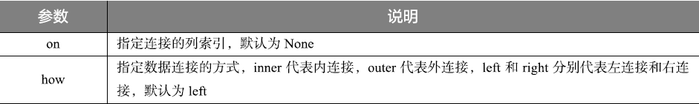
使用join函数连接数据
函数join以索引作为对齐列进行数据连接。
join(self, other, on=None, how='left', lsuffix='', rsuffix='', sort=False)
表2 join函数的主要参数

Slide 9
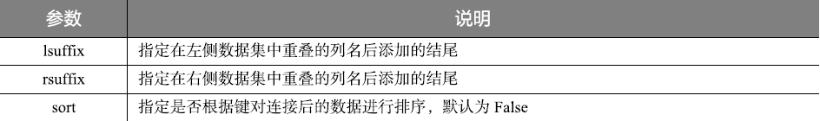
使用join函数连接数据
函数join以索引作为对齐列进行数据连接。
join(self, other, on=None, how='left', lsuffix='', rsuffix='', sort=False)
表2 join函数的主要参数
续表

Slide 10
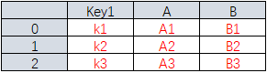
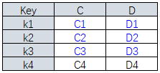
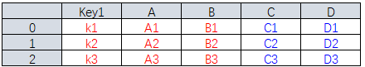
使用join函数连接数据
将数据表data2的key设置为索引列，该列的值与数据表data1的列Key1的值一致。使用join函数将data2连接到data1中，取交集，Key=[k1,k2,k3]的数据行加到data1中，得到合并后的数据表data3。
data1
data2
交集
data3
图4 使用join函数将data2连接到data1

Slide 11
使用combine_first函数重叠合并数据
03

Slide 12
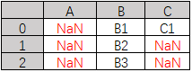
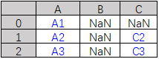
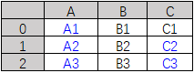
使用combine_first函数重叠合并数据
当两个表基本相同，但是表中都有缺失数据，可以利用重叠合并来拼接数据，构建一个完整的表。
combine_first(other)
Combine_first函数的参数other表示参与重叠合并的另一个DataFrame。
图5中以data1作为主表进行重叠合并，data1里的表若是空值用data2表里值补充，data1若有值就使用data1本身的值。
data1
data2
data3
图5 使用combine_first函数取data2的值填充data1中的空值

Slide 13
谢谢观看！

